Slide 1
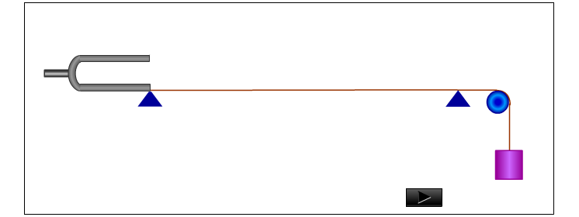
12.6 驻 波
一、弦线上的驻波实验
驻波 两列振幅、振动方向和频率都相同，而传播方向相反的同类波相干叠加的结果形成驻波。

Slide 2
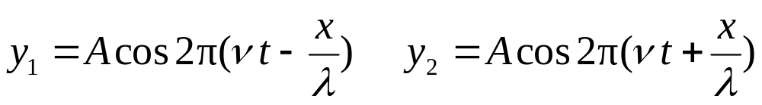
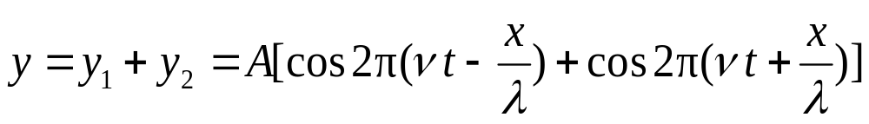
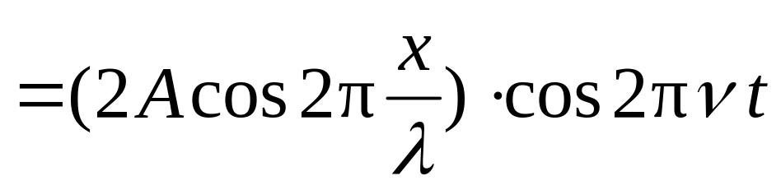
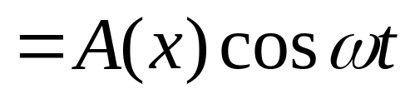
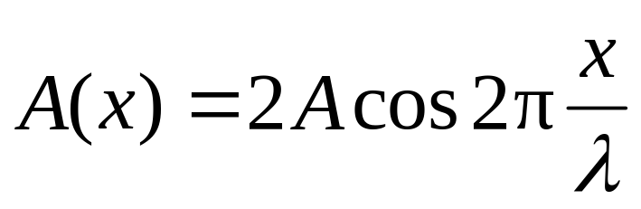
二、驻波波函数
讨论
(1) 振幅分布
振幅随位置 x 按余弦分布。

Slide 3
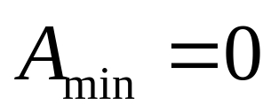
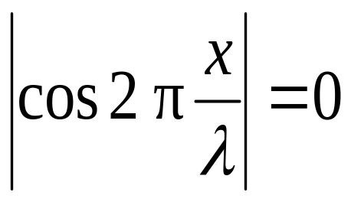
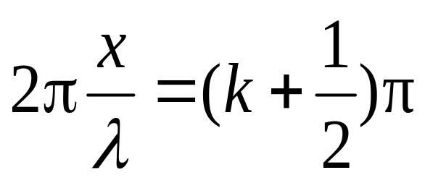
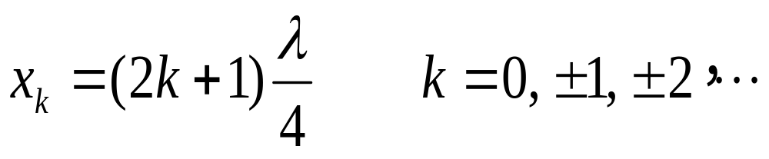
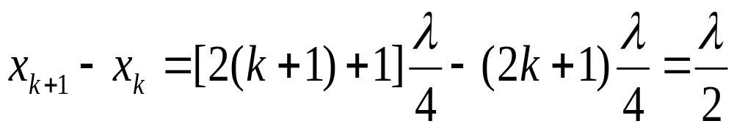
a. 波节
相邻波节间的距离

Slide 4
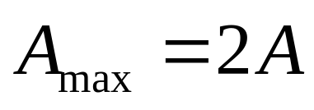
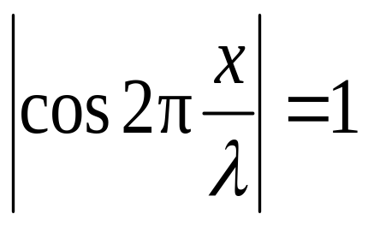
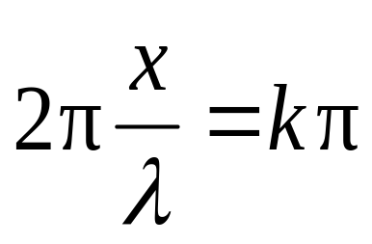
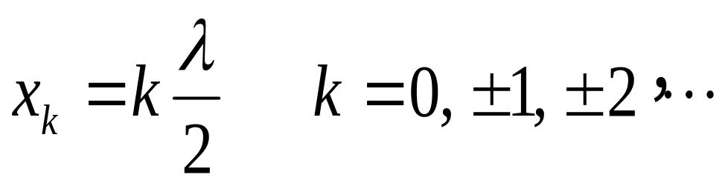
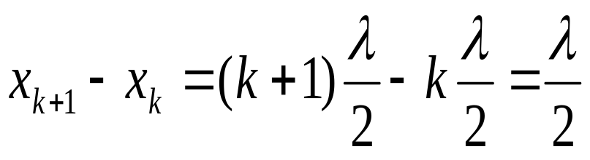
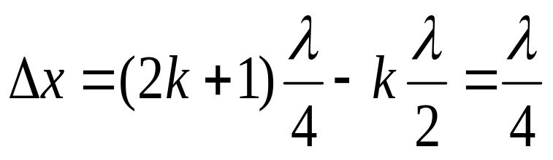
b. 波腹
相邻波腹间的距离
相邻波节和波腹间的距离

Slide 5
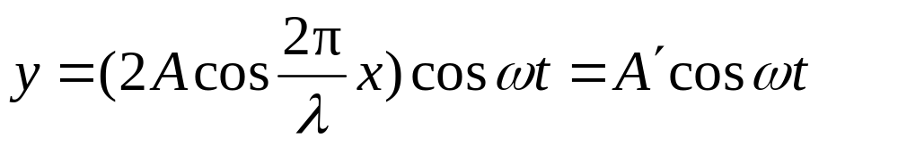
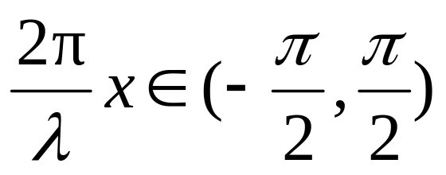
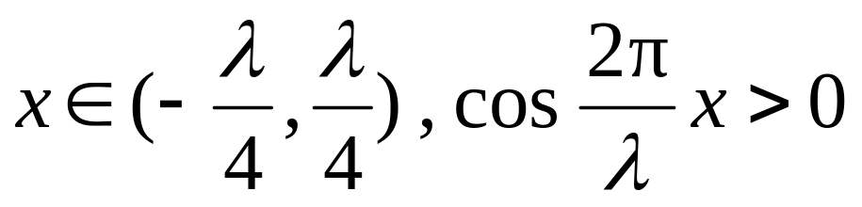
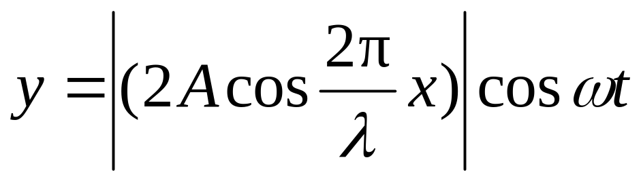
(2)相位分布
结论1 相邻两波节间各点振动相位相同。

Slide 6
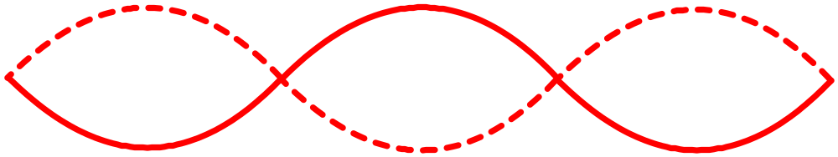



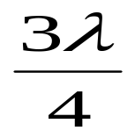
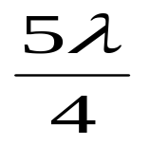

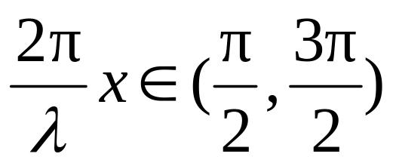
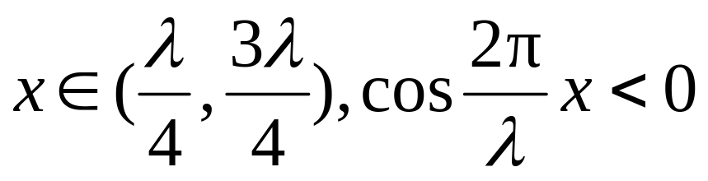
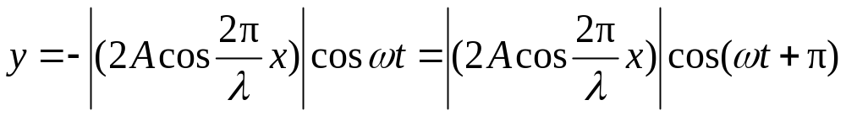
y
x
结论2 一波节两侧各点振动相位相反。
相位不做定向传播，振动状态无定向传播。

Slide 7

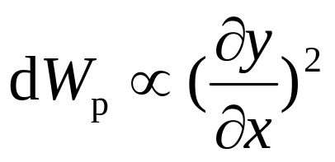
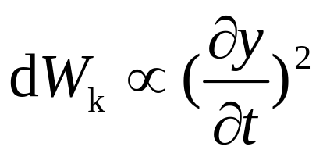
(3)能量分布
a. 驻波的能量在相邻的波腹和波节间往复变化;
位移最大时
波节
波腹
b.相邻波节间动能和势能相互转换;
A
B
C
c. 动能主要集中在波腹,势能主要集中在波节,但无能量的定向传播。
平衡位置时

Slide 8
(4) 半波损失（相位跃变）
驻波一般由入射、反射波叠加而成，反射发生在两介质交界面上，在交界面处出现波节还是波腹，取决于介质的性质 。
介质分类
n 小 — 波疏介质,
n 大 — 波密介质。

Slide 9
半波损失（相位跃变）
当波从波疏介质垂直入射到波密介质，被反射到波疏介质时形成波节。入射波与反射波在此处的相位时时相反, 即反射波在分界处产生π的相位跃变，相当于出现了半个波长的波程差，称半波损失。
当波从波密介质垂直入射到波疏介质， 被反射到波密介质时形成波腹。入射波与反射波在此处的相位时时相同，即反射波在分界处不产生相位跃变。

Slide 10
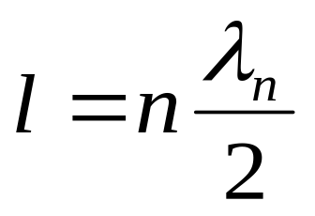
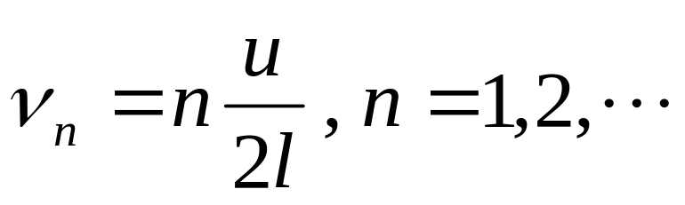
(5) 振动的简正模式
两端固定的弦线形成驻波时，波长λ_{n}和弦线长 l 应满足
驻波频率为
由频率ν_{n}决定的各种振动方式称为弦线振动的简正模式。

Slide 11
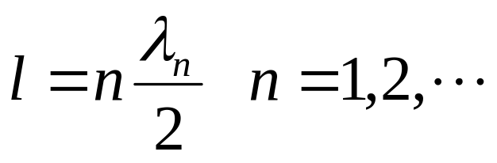
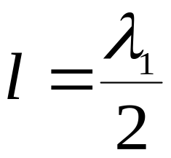
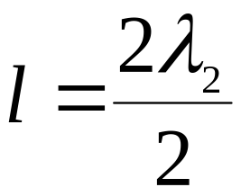
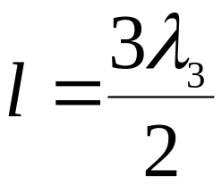
两端固定的弦振动的简正模式

Slide 12
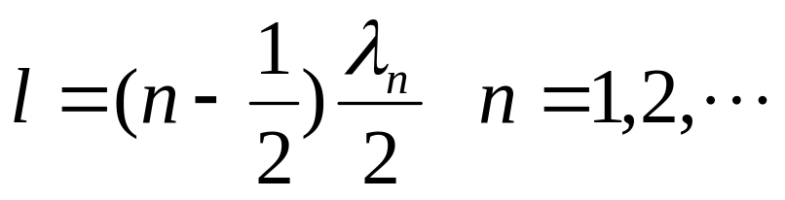
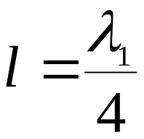
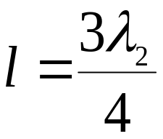
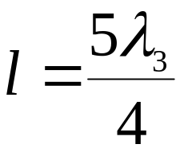
一端固定一端自由 的弦振动的简正模式

Slide 13
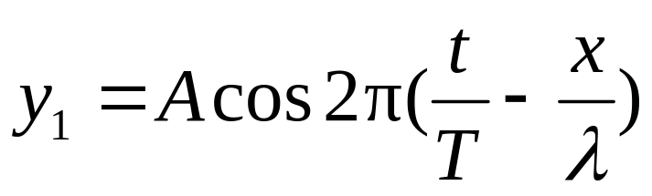
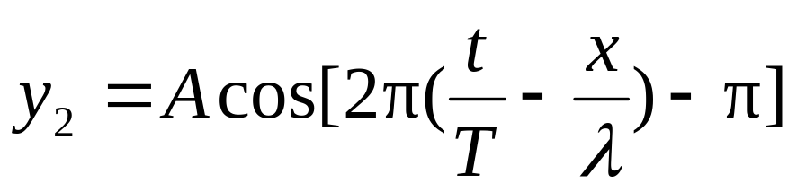
例1 一沿x 方向传播的入射波在 x = 0处发生反射，反射点为一波节。已知波函数为
求 (1) 反射波的波函数；
(2) 求合成波（驻波）的波函数；
(3) 各波腹和波节的位置坐标。
解 (1)反射点为波节，说明波反射时有π的相位跃变，所以反射波的波函数为

Slide 14
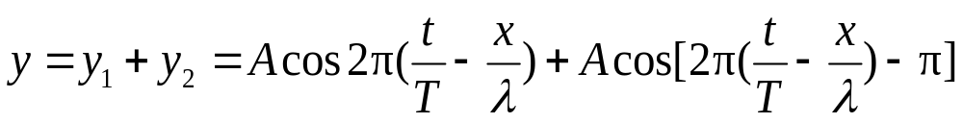
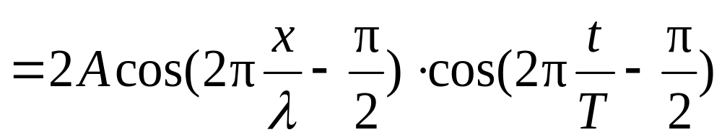
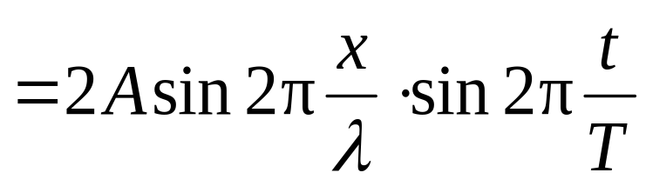
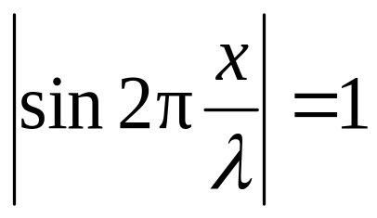
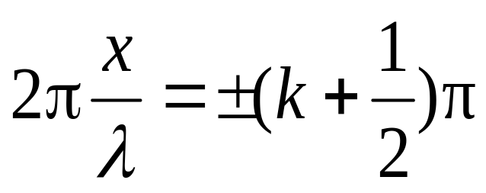
(2) 合成波（驻波）的波函数为
(3) 形成波腹的各点，振幅最大，即

Slide 15
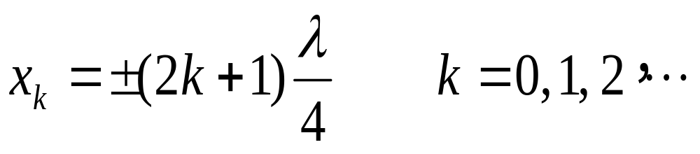
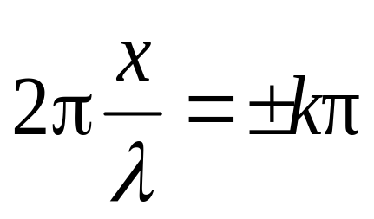
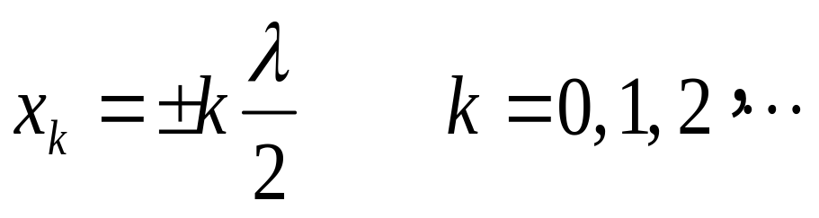
形成波节的各点，振幅为零，即

